Slide 1

Planungsdokument zur Gruppenarbeit
Betriebliche Standard-Software · Gruppe 04 · w4t22b · HS 2026
Albin Ahmetaj
Verkauf & E-Commerce
Cem Durdu
Einkauf, Lager & Produktion
Leorat Krasniqi
CRM & Marketing
Notes:
ALBIN (ca. 20 Sekunden)
Guten Morgen zusammen. Wir sind Gruppe 4: Cem, Leorat und ich, Albin. Unsere Firma heisst Perlwerk, wir stellen Autopflegeprodukte her. Ich zeige euch zuerst die Geschäftsidee und die Prozesslandkarte, Cem übernimmt dann Einkauf und Produktion, und Leorat schliesst mit CRM, unserem Geschäftsvorfall und der Projektplanung ab.

Slide 2



Autopflege, die man nachfüllt
Albin
Perlwerk mischt Autopflegemittel als Konzentrat in einer eigenen kleinen Produktion in Winterthur.
Privatkundschaft kauft eine Flasche einmal und füllt sie danach selbst nach, auf Wunsch im Abo.
Garagen und Waschanlagen erhalten Kanister, die sie gegen Pfand zurückgeben.
1 l Refill = 4 Flaschen
rund 75 % weniger Plastik pro Liter
Eigene Rezepturen
Chargen mit Haltbarkeitsdatum
Made in Winterthur
Name = Ergebnis: Auf gepflegtem Lack perlt das Wasser ab.
nur Konzentrat wird transportiert
Notes:
ALBIN (ca. 1 Minute)
Wer sein Auto selbst wäscht, kauft heute Plastikflaschen, die grösstenteils Wasser enthalten und weit weg hergestellt werden. Perlwerk dreht das um: Wir mischen Konzentrate selbst in Winterthur. Man kauft die Flasche einmal und füllt sie nach – ein Liter Refill ergibt vier Flaschen. Das spart rund drei Viertel des Plastiks. Für Garagen und Waschanlagen gibt es Mehrweg-Kanister mit Pfand.
Der Name kommt vom Ergebnis, das jeder Autofan kennt: Auf frisch gepflegtem Lack perlt das Wasser ab.

Slide 3


Zwei Kundengruppen, zwei Wege
Albin
Privatkundschaft (B2C)
Betriebe (B2B)
Autofans und Familien
kaufen selbständig im Webshop
Einstieg über Set «Starter» für CHF 69.–
Bindung über das Nachfüll-Abo
Garagen, Waschanlagen, Detailer
persönliche Betreuung im CRM
Musterset, dann Angebot mit Preisliste
5- und 20-Liter-Kanister mit Pfand
Webshop → Verkauf → Lager
CRM → Angebot → Verkauf → Lager
Notes:
ALBIN (ca. 45 Sekunden)
Wir haben zwei sehr unterschiedliche Kundengruppen, und das sieht man später in den Prozessen. Privatkundinnen und -kunden kaufen selbständig im Webshop, meistens zuerst ein Set und bleiben dann über das Abo. Betriebe wie Garagen oder Waschanlagen betreuen wir persönlich: Sie bekommen ein Musterset, danach ein Angebot mit eigener Preisliste und Kanister mit Pfand.
Im ERP laufen die beiden Gruppen über unterschiedliche Wege: B2C startet im Webshop, B2B im CRM. Am Ende treffen sich beide im Verkaufsauftrag.

Slide 4
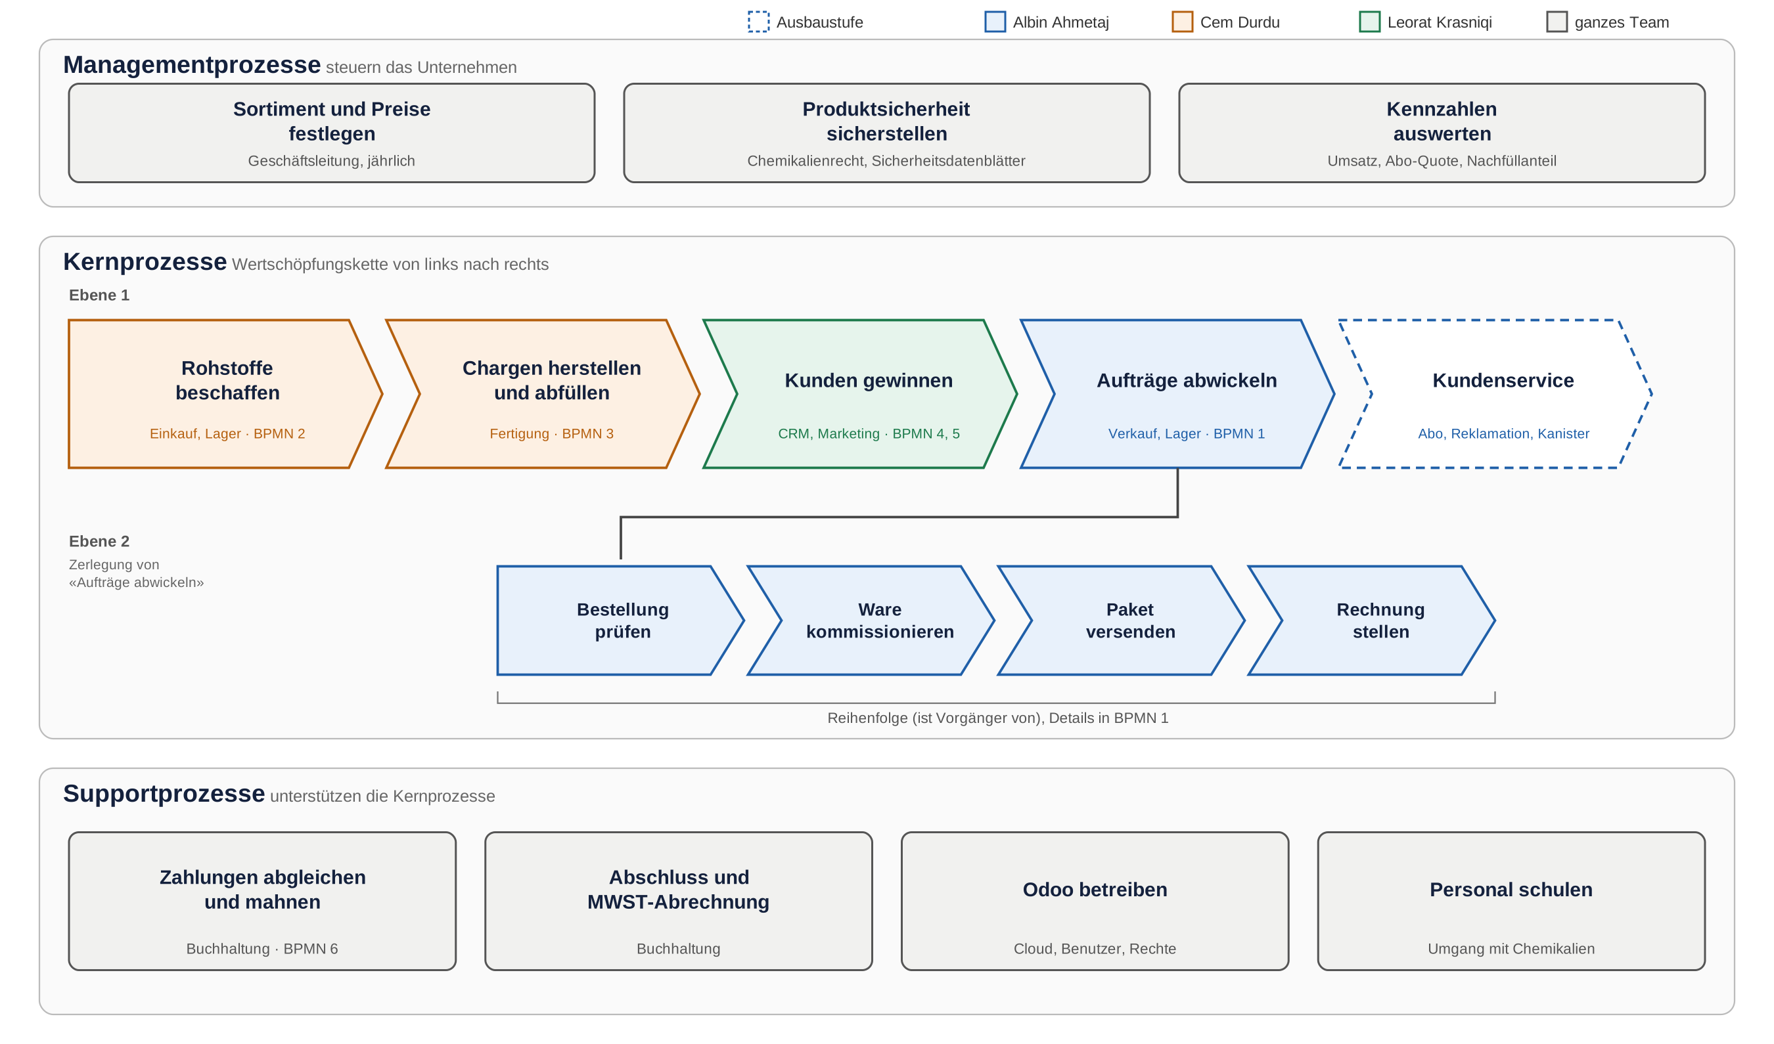
Prozesslandkarte (WKD)
Albin
Notes:
ALBIN (ca. 1 Minute)
Die Prozesslandkarte ist ein Wertschöpfungskettendiagramm, wie in der Grossklasse nach Gronau. Oben die Managementprozesse, unten die Supportprozesse, in der Mitte die Kernprozesse.
Die Kernprozesse lesen sich von links nach rechts – jeder ist Vorgänger des nächsten: Rohstoffe beschaffen, Chargen herstellen, Kunden gewinnen, Aufträge abwickeln und Kundenservice. Der Kundenservice ist gestrichelt, weil er eine Ausbaustufe ist.
Die zweite Ebene zeigt die hierarchische Zerlegung: «Aufträge abwickeln» besteht aus Bestellung prüfen, kommissionieren, versenden und Rechnung stellen. Genau das ist mein BPMN auf der nächsten Folie. Die Farben zeigen, wer verantwortlich ist.

Slide 5
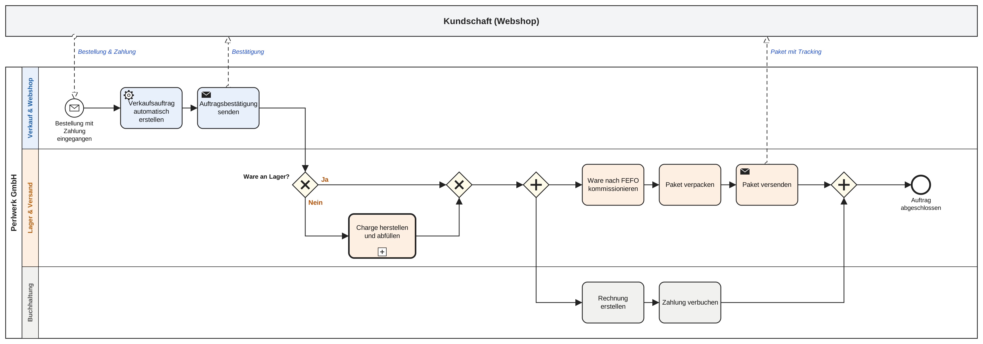
BPMN 1: Online-Bestellung abwickeln
Albin
Auftrag bis Zahlungseingang · Odoo legt den Auftrag selbst an (Zahnrad) · Lager und Buchhaltung arbeiten parallel (UND-Gateway) · fehlt Ware, startet die Produktion (Teilprozess)
Notes:
ALBIN (ca. 1 Minute)
Mein Prozess ist die Online-Bestellung, Typ «Auftrag bis Zahlungseingang» aus der Vorlesung. Die Kundschaft ist ein zugeklappter Pool, weil uns ihr interner Ablauf nicht interessiert; mit ihr reden wir nur über Nachrichtenflüsse.
Die bezahlte Bestellung startet den Prozess. Odoo legt den Verkaufsauftrag automatisch an – deshalb das Zahnrad – und schickt die Bestätigung. Dann prüft das Lager: Ist die Ware da? Wenn nein, rufen wir den Teilprozess von Cem auf, also die Produktion.
Danach kommt ein UND-Gateway: Lager und Buchhaltung arbeiten gleichzeitig. Das geht nur, weil Odoo Lieferschein und Rechnung aus demselben Auftrag erzeugt. Das zweite UND-Gateway wartet, bis beide fertig sind.
Übergabe: Cem zeigt euch jetzt, woher die Ware kommt.

Slide 6
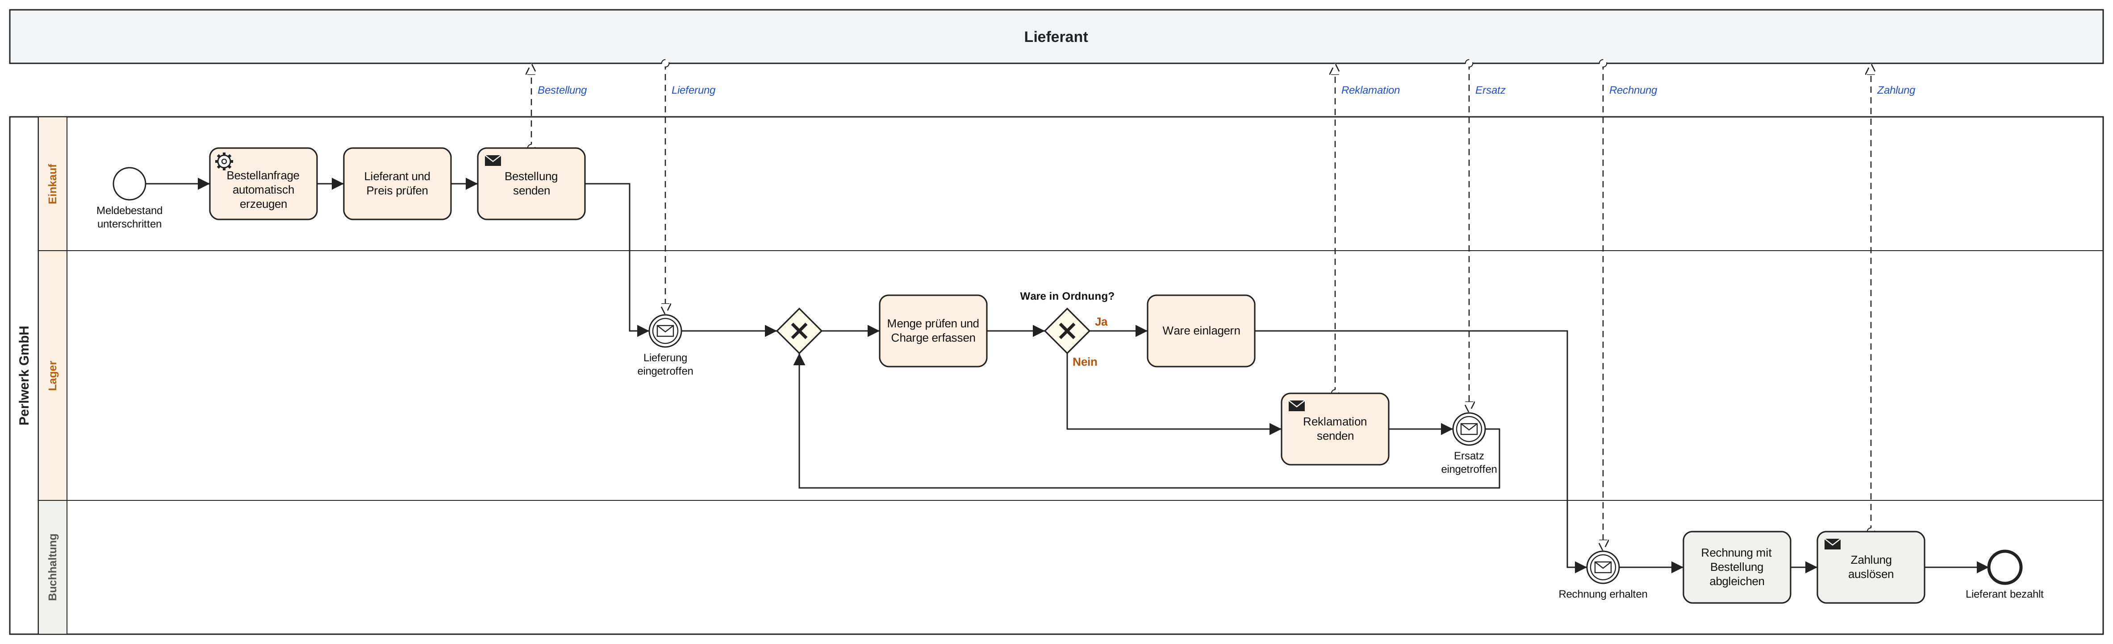
BPMN 2: Rohstoffe beschaffen
Cem
Bestellung bis Bezahlung · Nachbestellregel löst die Anfrage automatisch aus · Prüfschleife bei mangelhafter Lieferung · Rechnung wird mit Bestellung und Wareneingang abgeglichen
Notes:
CEM (ca. 1 Minute)
Ich bin für Einkauf, Lager und Produktion zuständig. Der erste Prozess ist die Beschaffung, Typ «Bestellung bis Bezahlung».
Gestartet wird er nicht von einem Menschen, sondern vom Lagerbestand: Fällt zum Beispiel das Tensid-Konzentrat unter 100 Kilo, erzeugt Odoo über eine Nachbestellregel selbst eine Anfrage. Der Einkauf prüft Preis und Liefertermin und bestellt.
Wenn die Lieferung kommt, prüft das Lager Menge und Charge. Ist etwas nicht in Ordnung, reklamieren wir, und die Ersatzlieferung durchläuft dieselbe Prüfung nochmals – das ist die Schleife über das zusammenführende XOR-Gateway. Am Ende gleicht die Buchhaltung die Rechnung mit Bestellung und Wareneingang ab.

Slide 7
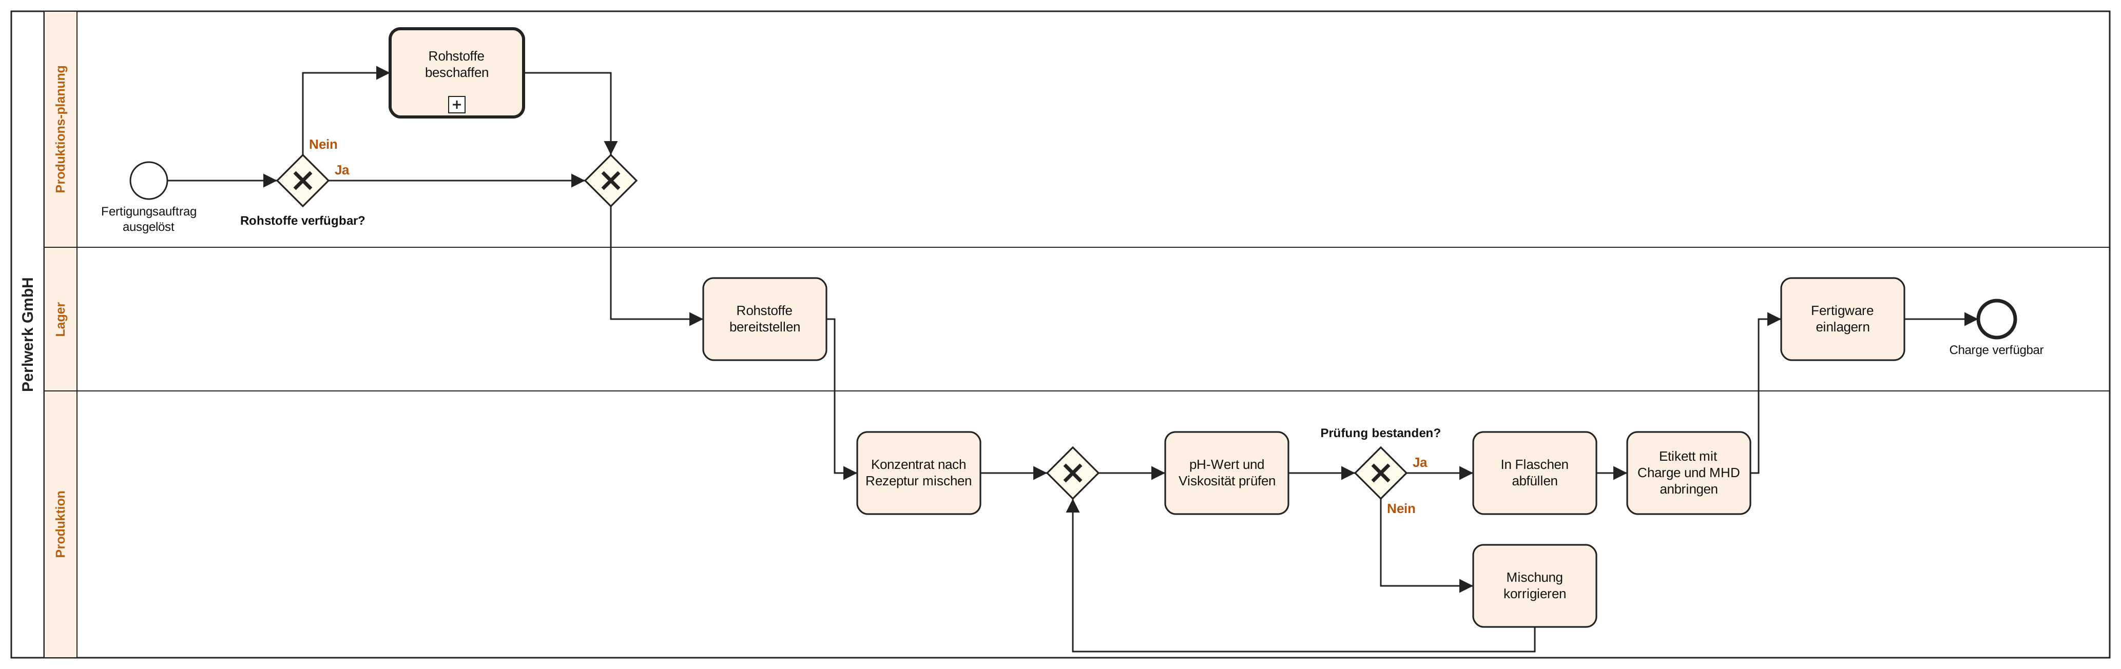
BPMN 3: Charge herstellen und abfüllen
Cem
Rezeptur als Stückliste · 200 Liter Shampoo = 400 Flaschen · Qualitätsprüfung mit Schleife · jede Flasche erhält Charge und Haltbarkeitsdatum
Notes:
CEM (ca. 1 Minute)
Die Produktion ist der Kern von Perlwerk. Zuerst prüft die Planung anhand der Rezeptur, ob alle Rohstoffe da sind. Wenn nicht, rufen wir den Beschaffungsprozess von vorher auf – das ist die Aufgabe mit dem dicken Rand und dem Plus.
Dann wird gemischt, zum Beispiel 200 Liter Shampoo. Eine Probe wird auf pH-Wert und Zähflüssigkeit geprüft. Fällt sie durch, korrigieren wir und prüfen nochmals. Danach füllen wir 400 Flaschen ab, jede mit Charge und Haltbarkeitsdatum.
In Odoo ist die Rezeptur eine Stückliste mit Kilogramm und Gramm. Wenn der Fertigungsauftrag abgeschlossen wird, bucht Odoo gleichzeitig den Rohstoffverbrauch, den Lagerzugang und den Wert in der Buchhaltung.

Slide 8




Neu gegenüber dem Scale-Up-Case
Cem
Rezeptur statt Bauteile
Charge und MHD
Mehrere Einheiten
Stückliste in kg und g, Fertigung in Chargen
Rückverfolgung, Auslieferung nach FEFO
Fass, Kilogramm, Flasche, Kanister
Nachfüll-Abo
B2C und B2B
Pfand-Kanister
Odoo erzeugt alle 3 Monate einen Auftrag
Webshop und CRM in einem System
Rücknahme als Ausbaustufe
Notes:
CEM (ca. 45 Sekunden)
Im Scale-Up-Case verkauft MyOffice Stühle und Tische, also einfache Stückprodukte. Bei uns kommen sechs neue Aspekte dazu: Rezepturen statt Bauteillisten, Chargen mit Haltbarkeitsdatum und Auslieferung nach FEFO – das heisst, was zuerst abläuft, geht zuerst raus. Dazu die Umrechnung zwischen Fass, Kilo und Flasche, das Abo, zwei Kundengruppen in einem System und die Pfand-Kanister als Ausbaustufe.
Übergabe: Leorat zeigt jetzt, wie wir an die Firmenkunden kommen.

Slide 9
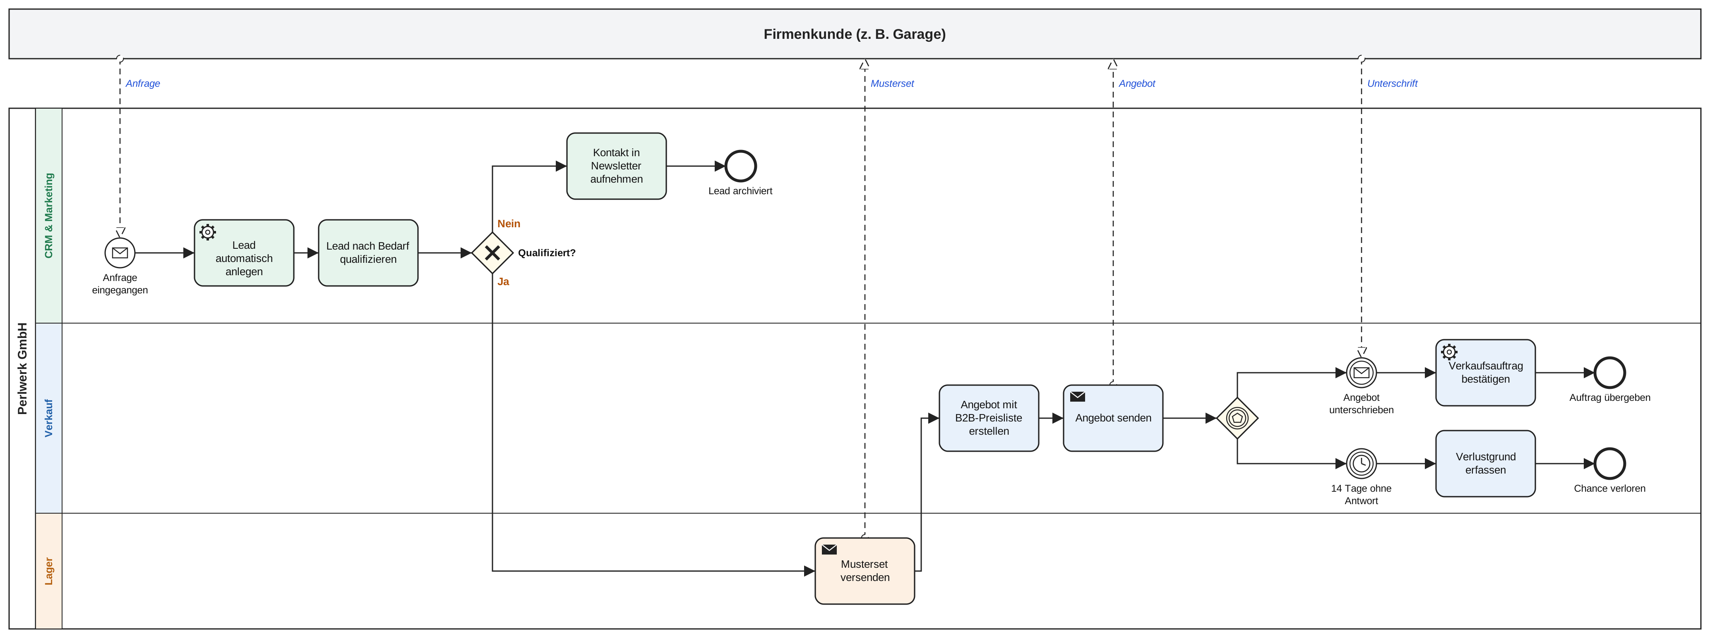
BPMN 4: Firmenkunden gewinnen
Leorat
Angebot bis Auftrag · Lead entsteht automatisch aus dem Formular · Musterset vor dem Angebot · ereignisbasiertes Gateway: Unterschrift oder 14 Tage ohne Antwort
Notes:
LEORAT (ca. 1 Minute)
Ich verantworte CRM und Marketing. Mein Hauptprozess ist «Firmenkunden gewinnen», Typ «Angebot bis Auftrag», der laut Vorlesung dem Auftragsprozess vorausgeht.
Eine Garage füllt das Formular aus, Odoo legt automatisch einen Lead an. Wir klären den Bedarf. Ist er gross genug, schickt das Lager ein Musterset, und der Verkauf erstellt ein Angebot mit der B2B-Preisliste.
Dann warten wir mit einem ereignisbasierten Gateway – wie im Pizza-Beispiel: Entweder kommt die Unterschrift, dann wird das Angebot zum Auftrag und geht in Albins Prozess, oder nach 14 Tagen ist die Chance verloren und wir erfassen den Grund.
Mein zweiter Prozess ist die Saisonkampagne Winterpflege mit Rabattcode; die findet ihr im Dokument.

Slide 10
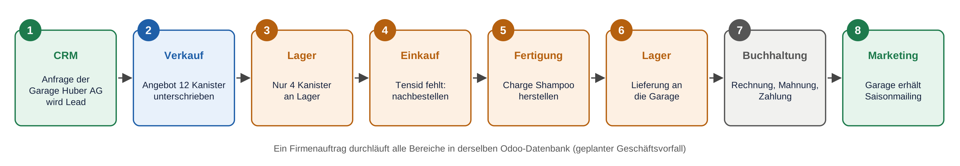
Geschäftsvorfall: Garage Huber AG
Leorat
Ein Auftrag über 12 Kanister läuft durch alle Bereiche in derselben Odoo-Datenbank: Lead, Angebot, Lieferung mit Teilmenge, Nachbestellung des Tensids, neue Charge, Restlieferung, Rechnung mit Zahlungserinnerung und zum Schluss das Saisonmailing.
Notes:
LEORAT (ca. 45 Sekunden)
Für die Schlussabgabe brauchen wir einen Geschäftsvorfall über alle Bereiche. Wir planen einen Auftrag der Garage Huber AG über 12 Kanister Shampoo. Er startet bei mir im CRM, wird zum Auftrag bei Albin. Im Lager sind nur 4 Kanister, also produziert Cem eine neue Charge, und weil Tensid fehlt, wird zuerst nachbestellt. Danach werden alle 12 geliefert, die Buchhaltung stellt die Rechnung und erinnert nach 10 Tagen. Zum Schluss bekommt die Garage unser Saisonmailing. So kommt jeder Bereich mindestens einmal vor.

Slide 11


Drei Sprints à vier Wochen
Leorat
Sprint 1
SW 1–4
Sprint 2
SW 5–8
Sprint 3
SW 9–12
Team, Tools, Scale-Up-Case
Idee, BPMN, Planung, Gruppeninstanz, Grundkonfiguration
Customizing, Geschäftsvorfall, Doku, Präsentation
abgeschlossen
läuft
geplant
Albin
Cem
Leorat
Sprint-Koordination, Weekly
Odoo-Administration, Protokoll
Redaktion, Abgabe
Weekly jeden Donnerstag, 60 Minuten · Aufgabe gilt erst als erledigt, wenn eine zweite Person sie geprüft hat · Odoo-Freeze am 27.11.
Notes:
LEORAT (ca. 45 Sekunden)
Wir arbeiten in drei Sprints à vier Wochen. Sprint 1 ist abgeschlossen, im Moment sind wir in Sprint 2 mit Planung und Gruppeninstanz, Sprint 3 ist Customizing, Geschäftsvorfall und Dokumentation.
Jede Person hat neben ihrem Bereich eine Teamrolle: Albin koordiniert die Sprints, Cem administriert Odoo und führt das Konfigurationsprotokoll, ich kümmere mich um Redaktion und Abgabe. Wir treffen uns jeden Donnerstag, und eine Aufgabe gilt erst als erledigt, wenn eine zweite Person sie angeschaut hat.

Slide 12
Unsere offenen Fragen
1
Ist die App «Abonnements» in unserer Gruppeninstanz freigeschaltet?
2
Reichen Chargen für die Fertigware, oder auch Rückverfolgung bis zum Rohstoff?
3
Lohnt sich die Ausbaustufe Pfand-Kanister, oder lieber mehr Customizing?
4
Reicht ein Geschäftsvorfall über einen Firmenkunden, oder muss der Webshop vorkommen?
Danke! Habt ihr Fragen an uns?
Notes:
LEORAT (ca. 30 Sekunden)
Zum Schluss unsere vier offenen Fragen, die auch im Dokument stehen. [Fragen kurz vorlesen.] Vielen Dank – habt ihr Fragen an uns?
MÖGLICHE RÜCKFRAGEN (wer antwortet):
• Warum ist die Kundschaft im BPMN 1 zugeklappt? (Albin) – Ihr interner Ablauf ist für uns nicht relevant, wir kommunizieren nur über Nachrichten.
• Warum UND-Gateway statt nacheinander? (Albin) – Lieferschein und Rechnung entstehen aus demselben Auftrag, deshalb parallel.
• Was ist FEFO? (Cem) – First Expired, First Out: Die Charge mit dem frühesten Ablaufdatum wird zuerst ausgeliefert.
• Warum Beschaffung als Kernprozess? (Albin/Cem) – Ohne eigene Rohstoffe keine eigene Produktion; sie ist direkt Teil unserer Wertschöpfung.
• Unterschied ereignisbasiertes und XOR-Gateway? (Leorat) – XOR entscheidet anhand von Daten, das ereignisbasierte Gateway wartet, welches Ereignis zuerst eintritt.

